Slide 1
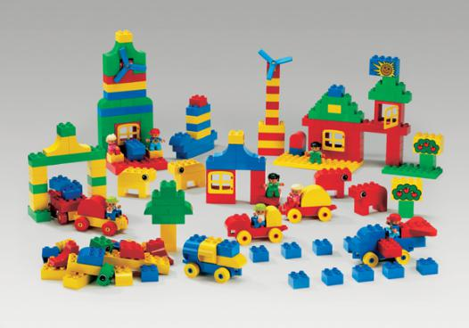
Методическое пособие
Лего-конструирование в детском саду
Методическое пособие составила - воспитатель Пивцайкина М.Б г. Бердск 2018-2020г.
Методическое пособие включает содержание образовательной деятельности для детей младшего дошкольного возраста.

Slide 2
Цели и задачи Лего-конструирования
Цель:
Содействовать развитию у детей дошкольного возраста способностей к техническому творчеству, предоставить им возможность творческой самореализации посредством овладения Лего-конструированием.
Задачи:
Обучающие:
содействовать формированию знаний о счёте, форме, пропорции, симметрии, понятии части и целого;
создать условия для овладения основами конструирования;
способствовать формированию знания и умения ориентироваться в технике чтения элементарных схем.
Развивающие:
создать условия для развития внимания, памяти, образного и пространственного мышления;
способствовать развитию творческой активности ребёнка;
способствовать расширению кругозора и развитию представлений об окружающем мире.
Воспитательные:
содействовать формированию умения составлять план действий и применять его для решения практических задач, осуществлять анализ и оценку проделанной работы;
содействовать воспитанию организационно-волевых качеств личности (терпение, воля, самоконтроль);
создать условия для развития навыков межличностного общения и коллективного творчества.

Slide 3
Планируемый результат
В ходе работы по Лего-конструированию ребенок должны знать:
основные детали Лего-конструктора (назначение, особенности);
Простейшие основы механики (устойчивость конструкций, прочность соединения, виды соединения деталей механизма);
Виды конструкций: плоские, объёмные, неподвижное и подвижное соединение деталей;
Технологическую последовательность изготовления несложных конструкций.
Уметь:
Осуществлять подбор деталей, необходимых для конструирования (по виду и цвету);
Конструировать, ориентируясь на пошаговую схему изготовления конструкции;
Конструировать по образцу;
с помощью педагога анализировать, планировать предстоящую практическую работу, осуществлять контроль качества результатов собственной практической деятельности;
Самостоятельно определять количество деталей в конструкции моделей; реализовывать творческий замысел.

Slide 4
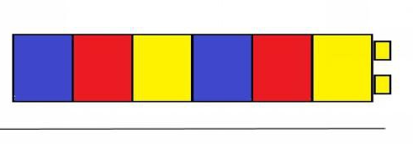
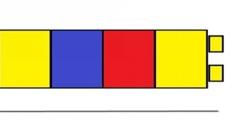
«Разноцветные дорожки»
Закрепить умения строить дорожки разной длины и ширины из деталей крупного и мелкого строительного материала (ЛЕГО).
Задачи:
-Закрепить название деталей строительного материала, цвет.
-Обогащение словаря: длинная, короткая
-Формировать привычку после игры аккуратно складывать детали строительного материала в коробку.
Материалы: набор деталей с ЛЕГО 3-х цветов

Slide 5
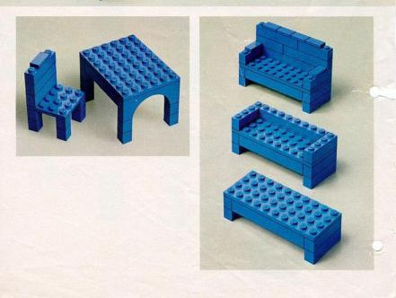
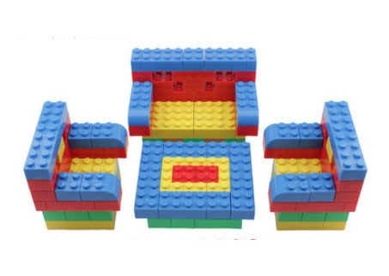
«Мебель для кукол»
Продолжать учить детей строить мебель (диван , стол, кресло), используя знакомые детали конструктора.
Задачи:
-Закрепить размер деталей строительного материала (узкая, широкая, короткая, длинная) их цвета.
-Обогащение словаря: мебель, диван, стол, стул, кресло.
-Закреплять привычку после игры аккуратно складывать детали строительного материала в коробку.
Материалы: ЛЕГО детали , маленькие куклы.

Slide 6
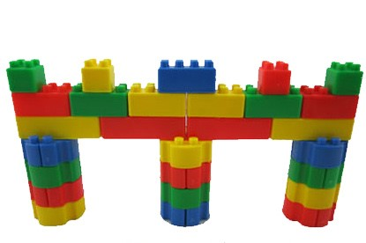
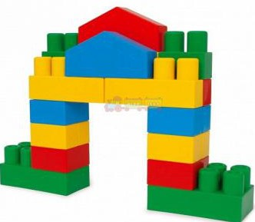
«Ворота для машин , высокие и низкие»
Формировать у детей умения строить ворота разной ширины и высоты, учить различать детали строительного материала (длинная и короткая деталь)
Задачи:
-Развивать умение соотносить размеры построек с размерами игрушек ,формировать пространственные представления «широкий узкий, высокий –низкий.»
-Закрепить название деталей строительного материала.
-Обогащение словаря: легковая и грузовая машины, широкий- узкий, высокий- низкий.
-Закреплять привычку после игры аккуратно складывать детали строительного материала в коробку.
Материалы: детали ЛЕГО разные по размеру и разного цвета.
Notes:
«Ворота для машин»
Формировать у детей умения строить ворота разной ширины и высоты., познакомить с новий деталью - пластиной,учить различать детали строительного материала (длинная и короткая пластины, кубик)
Задачи:
-Развивать умение соотносить размеры построек с размерами игрушек ,формировать пространственные предстовления «широкий узкий,высокий –низкий.»
-Закрепить название деталей строительного материала.
-Обогащение словаря: легковая и грузовая машины,широкий- узкий, высокий- низкий.
-Закреплять привычку после игры аккуратно складывать детали строительного материала в коробку.
Материалы: призмы, кирпичики и кубики разного цвета.

Slide 7
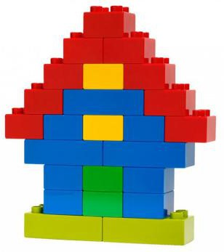
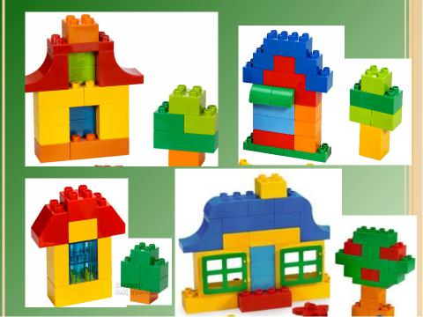
«Теремок и дом»
Формировать у детей умение создавать более сложную постройку дома, применяя полученные ранее знания и умения.
Задачи:
-Закрепить название деталей строительного материала (разные детали ЛЕГО, их цвета).
-Обогащение словаря: дом ,стены, крыша, высокий, низкий.
-Закреплять привычку после игры аккуратно складывать детали строительного материала в коробку.
Материалы: наборы деталей ЛЕГО на каждого ребёнка, небольшая игрушка.

Slide 8
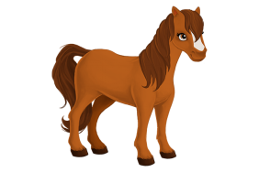
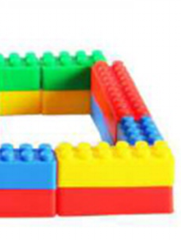
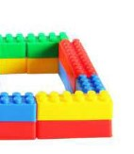
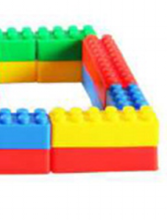
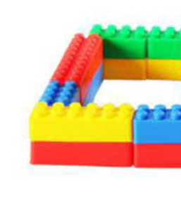
«Строим ферму»
Формировать у детей умения строить коллективную постройку под названием «ферма», создавая заборчики загоны для животных и птиц», приставляя детали друг к другу.
Задачи:
-Закрепить название деталей строительного материала, цвета, величины.
-Обогащение словаря: закрепить названия домашних животных и птиц, ферма.
-Закреплять привычку после игры аккуратно складывать детали строительного материала в коробку.
Материалы: детали лего-дупло разного цвета.

Slide 9
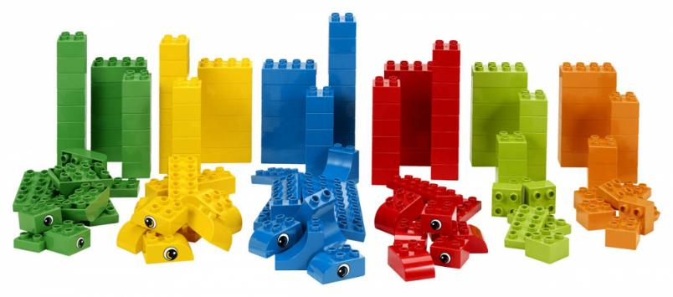
«Такие разные башни»
Закрепить умения строить башни разной высоты из деталей Лего-конструктора.
Задачи:
-Закрепить название деталей строительного материала, цвета, величины
-Обогащение словаря: высокий, низкий
-Формировать привычку после игры аккуратно складывать детали строительного материала в коробку.
Материалы: набор Лего-конструктора ,детали разных цветов.

Slide 10
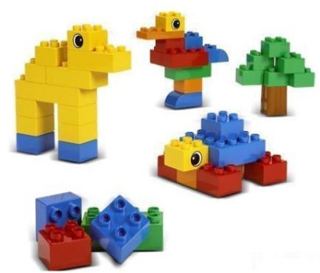
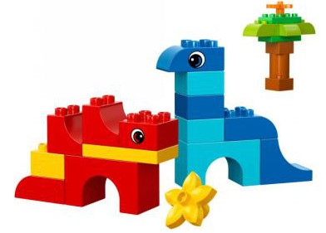
«Зоопарк»
Развитие познавательных способностей у детей с помощью Лего - конструктора
Задачи:
1. развивать связную речь детей, познавательные интересы, логическое мышление, внимание, зрительную память через мелкую моторику.
2. Закреплять умения детей строить по схеме
3. Развивать у детей умения, передавать характерные особенности животных, опираясь на схему.
4. Воспитывать детей работать в коллективе сверстников, помогая, друг другу при совместной постройке.

Slide 11
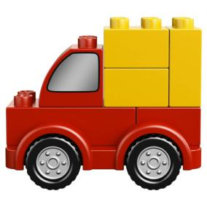
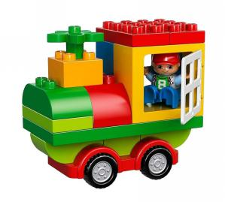
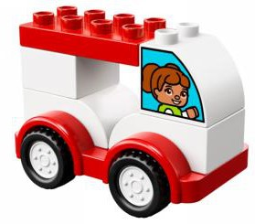
Задача:
знакомить с креплением колес в лего-конструкторе;
знакомить с различными видами транспорта;
закреплять знания ПДД;
воспитывать умение работать в группе.
Оборудование:
мешочки с деталями конструктора Лего,
картинки с дорожными знаками
презентация « грузовой и строительный вид транспорта»
комплект деталей Лего для индивидуальной работы.
иллюстрации-отгадки к сказкам.

Slide 12
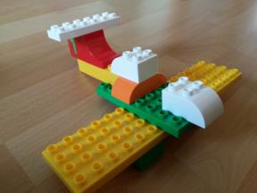
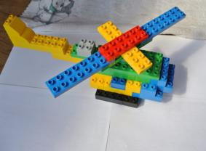
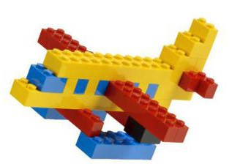
«Воздушный транспорт»
Формировать практические навыки .
Задачи:
учить детей воплощать свои идеи на практике при помощи конструктора Лего;
развивать познавательный интерес к конструктивной деятельности;
развивать способности детей к моделированию;
развивать фантазию, мышление и речь детей;
развивать мелкую мускулатуру рук;
продолжить расширять и обогащать кругозор учащихся;
воспитывать самостоятельность, любознательность.

Slide 13
Содержание
Первое полугодие занятий
Знакомство с конструктором.
Знакомство с деталями Лего. Игровая деятельность с конструктором.
Исследователи кирпичиков.
Продолжение знакомства с Лего.
Форма и размер деталей.
Варианты скреплений.
Путешествие по Лего-стране.
Виды крепежа
Исследование цвета.
Конструирование на свободную тему.
Исследователи формочек.
Различные формы деталей.
Словарь Лего.
Конструирование на свободную тему.
Мой любимый цветок.
Плоскостное моделирование.
Конструирование на свободную тему.
Транспортное моделирование.
Беседы о видах и назначении транспорта.
Колёса (правила сборки).
Построение транспорта по схемам.
Самостоятельное проектирование.
Игры с моделями транспорта.
Подготовка работ к участию в выставках и конкурсах.
Разработка проекта. Эскиз.
Участие в выставке или конкурсе.
Второе полугодие занятий Путешествие по Лего-стране.
Повторение формы и цвета ЛЕГО-деталей
Форма и размер деталей
Варианты скреплений
Конструирование на свободную тему
В мире животных
Домашние и дикие животные
Конструирование макетов животных
Устойчивость конструкций.
Наблюдение над устойчивостью конструкций. Построение башни.
Лестница
Понятие равновесия
Какой бывает транспорт.
Беседы о видах и назначении транспорта
Разработка проекта. Эскиз.
Проектная работа
Конструирование по образцу
Улица полна неожиданностей (ПДД)
Военная техника
Воздушный транспорт
Железнодорожный транспорт
Старинные замки
Любимые сказочные герои
Лего-город
Итоговые занятия
Выполнение проектов по замыслу

Slide 14
Спасибо за внимание

